Slide 1
NUO KO PRASIDĖJO
ŠV. JONO PAULIAUS II
KELIAS ŠVENTUMO LINK?
Parengė: tikybos mokytoja Gražina Gricevičienė

Slide 2
Atsakykite į klausimą:
Minčių lietus:
Kas yra šventasis?

Slide 3
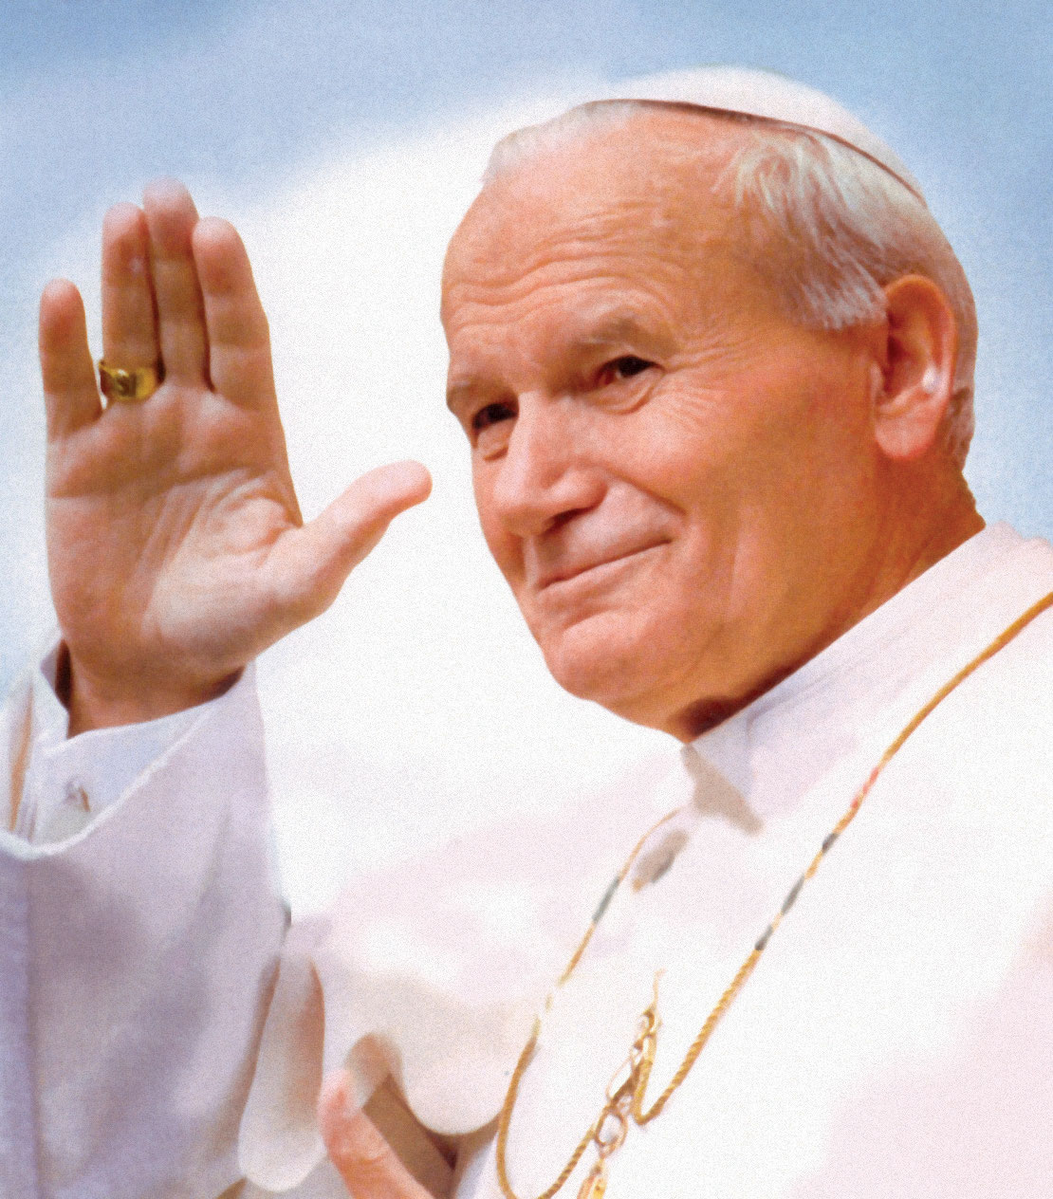
POPIEŽIUS JONAS PAULIUS II
Gimimo data 1920 metai gegužės 18 diena.

Slide 4
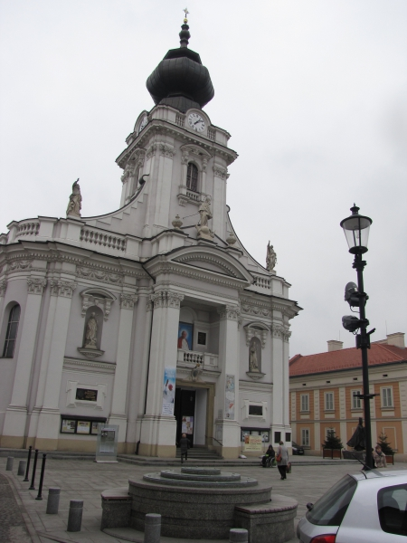
Karolis Voityla gimė Vadovicų mieste (Lenkija)
Birželio 20 dieną
1920 metais Karolis
buvo pakrikštytas
parapijinėje bažnyčioje
Vadovicų mieste.

Slide 5
Atsakykite į klausimus:
Ką jūs žinote apie mūsų miestelį?
Kiek kunigų tarnauja mūsų parapijoje?
Koks kunigo vardas?
Ką jūs galite veikti mūsų parapijoje?
Kelintą valandą vyksta Šv. Mišios mūsų bažnyčioje?

Slide 6
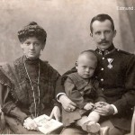
Karolio tėvas vardu Karolis buvo Lenkijos kariuomenės seržantas, mama – Emilija – namų šeimininkė.

Slide 7


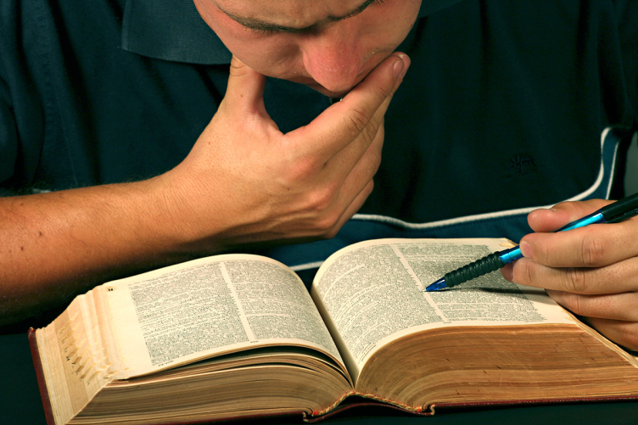
Karolis Voityla savo vaikystėje norėjo tapti aktoriumi, buvo susidomėjęs poezija, teatru, puikiai žaidė futbolą, vėliau pasinėrė į teologiją

Slide 8
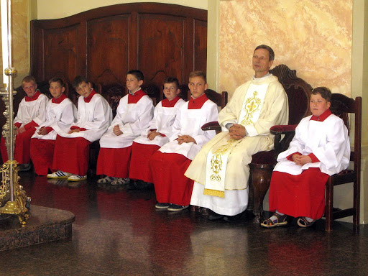
Karolis patarnavo bažnyčioje

Slide 9
Atsakykite į klausimus:
Kokie buvo Karolio tėvų vardai?
Kuo jie dirbo?
Kokius pomėgius turėjo Karolis?
Kaip Karolis tarnavo Dievui?

Slide 10
Darbas su Šv. Raštu teksto skaitymas Lk 2,41-46
Jo gimdytojai kasmet eidavo į Jeruzalę švęsti Velykų. Kai Jėzui sukako dvylika metų, šventės papročiu jie nuvyko į Jeruzalę. Iškilmėms pasibaigus ir jiems grįžtant atgal, vaikas Jėzus pasiliko Jeruzalėje, bet gimdytojai to nepastebėjo. Manydami jį esant keleivių būryje, jie nuėjo dienos kelią, paskui pradėjo ieškoti jo tarp giminių bei pažįstamų. Nesuradę grįžo jo beieškodami į Jeruzalę.
Pagaliau po trijų dienų rado jį šventykloje, sėdintį tarp mokytojų, besiklausantį jų ir juos beklausinėjantį.

Slide 11
Atsakykite į klausimus:
Kodėl Jėzus kartu su tėveliais ėjo į Jeruzalę?
Kur tėvai rado Jėzų?
Ką Jėzus veikė šventykloje?

Slide 12
Mažas Karolis noriai ėjo į bažnyčią ir dalyvavo Šv. Mišiose, patarnavo kunigui. Kai Karoliui buvo devyneri metai, jis kelis mėnesius ruošėsi Pirmajai Komunijai. Kiekvieną dieną keldavosi labai anksti, kad 6.00 val. jau būtų bažnyčioje ir dalyvautų Šv. Mišiose. Po pamaldų jis atsiklaupdavo priešais Dievo Motinos paveikslą ir meldėsi. Po to ėjo į mokyklą. Vakare, kai jis gulėjo lovoje, motina sėdėjo šalia jo ir pasakojo apie Viešpatį Dievą. Ir taip buvo kiekvieną dieną. Tačiau jo mama netrukus mirė ir Karolis liko su savo broliu ir tėvu.

Slide 13
Svarbiausi įvykiai
„kelionėje šventumo link“:
1929 metais Karolis priėmė Pirmąją Komuniją
1946 metais priėmė kunigo šventimus
1978 metais tapo popiežiumi
2005 metais mirė
2014 metais buvo paskelbtas Šventuoju

Slide 14
Jonas Paulius II pasakė, kad jo šventumo kelias prasidėjo nuo parapijinės bažnyčios.
Jėzus Kristus nori, kad mes irgi taptume šventi.
Mūsų šventumo kelias prasideda mūsų šeimose ir mūsų parapijose.

Slide 15
Apibendrinimas:
Kaip jūs manote, ką mes turime daryti, kad taptumėm šventi?
Kaip Karolis tarnavo Dievui?
Kada Jonas Paulius II buvo paskelbtas šventuoju?
Taigi šeima ir bažnyčia turi labai didelę įtaką mūsų gyvenime ir mūsų tikėjimo kelionėje.

Slide 16
Užduotis
Nupiešti mūsų parapijos bažnyčią.

Slide 17
Šaltiniai
https://lt.wikipedia.org/wiki/Jonas_Paulius_II
Šventasis Raštas. Lietuvos Vyskupų Konferencija, 2009.
Jan Paweł II, czyli jak Karolek został papieżem i kilkadziesiąt razy okrążył kulę ziemską, Sandomierz 2011, 21 pusl.)

